Slide 1
GIÁO DỤC ĐỊA PHƯƠNG 8

Slide 2
CHỦ ĐỀ 4: KHÁM PHÁ VẺ ĐẸP CỦA NGÔN NGỮ ĐỊA PHƯƠNG Ở THÀNH PHỐ HỒ CHÍ MINH

Slide 3
MỤC TIÊU CHỦ ĐỀ
- Xác định được một số đặc trưng cơ bản của ngôn ngữ địa phương ở Thành phố Hồ Chí Minh.
- Vận dụng hiểu biết về ngôn ngữ địa phương ở Thành phố Hồ Chí Minh để thực hành tạo lập văn bản và giao tiếp hiệu quả.
- Đề xuất được một số phương án bảo tồn, phát huy vẻ đẹp của ngôn ngữ địa phương ở Thành phố Hồ Chí Minh

Slide 4

KHỞI ĐỘNG
Ở chương trình giáo dục địa phương lớp 7, em đã được học về đặc điểm của ngôn ngữ tại Thành phố Hồ Chí Minh.
Em hãy nêu một số đặc điểm nổi bật của ngôn ngữ tại Thành phố mang tên Bác?

Slide 5
1. Ngôn ngữ địa phương ở Thành phố Hồ Chí Minh trong hệ thống phương ngữ tiếng Việt
- Phương ngữ là một thuật ngữ ngôn ngữ học để chỉ sự biểu hiện của ngôn ngữ toàn dân ở mỗi địa phương cụ thể với những nét khác biệt so với ngôn ngữ toàn dân hay với phương ngữ khác

Slide 6

1. Ngôn ngữ địa phương ở Thành phố Hồ Chí Minh trong hệ thống phương ngữ tiếng Việt
Có thể phân chia phương ngữ trong tiếng Việt thành các vùng như sau:
– Phương ngữ Bắc ở khu vực Bắc Bộ;
– Phương ngữ Trung bao gồm các tỉnh Bắc Trung Bộ, từ Thanh Hoá đến đèo Hải Vân;
– Phương ngữ Nam từ đèo Hải Vân đến cực Nam Tổ quốc.
Ngôn ngữ địa phương ở Thành phố Hồ Chí Minh thuộc vùng phương ngữ Nam, cụ thể thuộc phương ngữ Nam Bộ

Slide 7

2. Một số đặc trưng của ngôn ngữ địa phương ở Thành phố Hồ Chí Minh
Xem đoạn video sau và chỉ ra nét đặc trưng trong ngôn ngữ ở TP Hồ Chí Minh?
https://www.youtube.com/watch?v=2_ZjlAXyE18

Slide 8
2. Một số đặc trưng của ngôn ngữ địa phương ở Thành phố Hồ Chí Minh
2.1. Về cách phát âm
- Cách phát âm trong ngôn ngữ địa phương ở Thành phố Hồ Chí Minh có màu sắc riêng, đồng thời cũng dung hoà với ngôn ngữ toàn dân, đảm bảo hiệu quả cho các hoạt động giao tiếp cũng như truyền tải thông tin bằng ngôn ngữ

Slide 9
2. Một số đặc trưng của ngôn ngữ địa phương ở Thành phố Hồ Chí Minh
2.1. Về cách phát âm
- Cách phát âm đặc trưng của ngôn ngữ địa phương ở Thành phố Hồ Chí Minh có ít sự biến động hơn nên người dân ở các địa phương khác có thể nghe hiểu tiếng nói của người dân Thành phố Hồ Chí Minh một cách khá dễ dàng

Slide 10
2. Một số đặc trưng của ngôn ngữ địa phương ở Thành phố Hồ Chí Minh
2.1. Về cách phát âm
Về thanh điệu, ngôn ngữ địa phương ở Thành phố Hồ Chí Minh gồm 5 thanh: ngang, sắc, huyền, nặng; còn thanh ngã và thanh hỏi trùng làm một, thường phát âm như nhau.
Nổi bật được vẻ đẹp phóng khoáng, hào sảng đặc trưng trong lời ăn tiếng nói của người dân nơi đây

Slide 11
2. Một số đặc trưng của ngôn ngữ địa phương ở Thành phố Hồ Chí Minh
2.2. Về từ ngữ
Các từ chức năng trong ngôn ngữ địa phương ở Thành phố Hồ Chí Minh có nhiều điểm khác biệt độc đáo so với ngôn ngữ ở các địa phương khác.
+ Thêm dấu hỏi vào danh từ:

Slide 12
2. Một số đặc trưng của ngôn ngữ địa phương ở Thành phố Hồ Chí Minh
2.2. Về từ ngữ
+ Thêm dấu hỏi vào danh từ:
VD1: Anh trai tôi hát rất hay nên ảnh được biểu diễn trong buổi lễ tổng kết của trường.
đại từ nhân xưng “ảnh” (có nghĩa là “anh ấy”) được tạo ra bằng cách thêm dấu hỏi vào danh từ “anh”.
VD2:Tôi bước vội vào nhà vì biết mọi người đang đợi tôi ở trỏng. đại từ chỉ không gian “trỏng” (có nghĩa là “trong ấy”) được tạo ra bằng cách thêm dấu hỏi vào danh từ “trong”

Slide 13
2. Một số đặc trưng của ngôn ngữ địa phương ở Thành phố Hồ Chí Minh
2.2. Về từ ngữ
+ Sử dụng hệ thống các trợ từ, phó từ, tình thái từ,… gần gũi với ngôn ngữ địa phương ở các tỉnh miền Tây Nam Bộ.
Phương ngữ Bắc | Phương ngữ Nam
Ở đây vui quá nhỉ! | Ở đây vui quá hén!
Nó đi từ sáng sớm kia đấy | Nó đi từ sáng sớm lận
Chuyện gì đấy nào? | Chuyện gì vầy nè

Slide 14
2. Một số đặc trưng của ngôn ngữ địa phương ở Thành phố Hồ Chí Minh
2.2. Về từ ngữ
Hệ thống từ vựng trong ngôn ngữ địa phương ở Thành phố Hồ Chí Minh cũng rất phong phú.
Phương ngữ Bắc | Phương ngữ Trung | Phương ngữ Nam
bát | đọi | chén
quả bóng | trấy ban | trái banh
cá quả | cá tràu | cá lóc

Slide 15
2. Một số đặc trưng của ngôn ngữ địa phương ở Thành phố Hồ Chí Minh
2.2. Về từ ngữ
Qua đó có thể thấy ngôn ngữ địa phương ở Thành phố Hồ Chí Minh vừa có sắc màu độc đáo riêng biệt, vừa có tính dung hợp, hài hoà với các ngôn ngữ khác để tạo nên một bức tranh ngôn ngữ đa sắc. Đây là một vẻ đẹp đáng quý, đồng thời cũng là một trong những điều kiện thúc đẩy Thành phố Hồ Chí Minh không ngừng phát triển, hội nhập

Slide 16
LUYỆN TẬP
Câu 1: Dựa vào kinh nghiệm sử dụng ngôn ngữ địa phương ở Thành phố Hồ Chí Minh, em hãy nêu một số trường hợp danh từ được đại từ hoá bằng cách thêm dấu hỏi và điền vào bảng dưới đây
Loại đại từ | Đại từ được tạo thành bằng cách thêm dấu hỏi vào danh từ | Nghĩa của đại từ ấy
Đại từ nhân xưng | Ví dụ: anh → ảnh…. | anh ấy
Đại từ chỉ không gian | Ví dụ: trong → trỏng ......... | trong ấy
Đại từ chỉ thời gian | Ví dụ: hôm → hổm ........ | hôm ấy

Slide 17
Câu 2: Hãy xác định câu nói mang đặc trưng của ngôn ngữ địa phương ở Thành phố Hồ Chí Minh trong các cặp câu dưới đây và nêu dấu hiệu giúp em có thể nhận biết
a) - Cả ngày nó chỉ la cà cùng đám bạn thôi.
– Cả ngày nó chỉ la cà cùng đám bạn không hà.
b) – Việc này tôi cũng làm được chứ lị!
– Việc này tôi cũng làm được chớ bộ!
c) – Mình thống nhất như vậy nhen!
– Mình thống nhất như vậy nhé!
d) – Thế anh không tin tôi sao?
– Bộ anh không tin tôi sao?

Slide 18
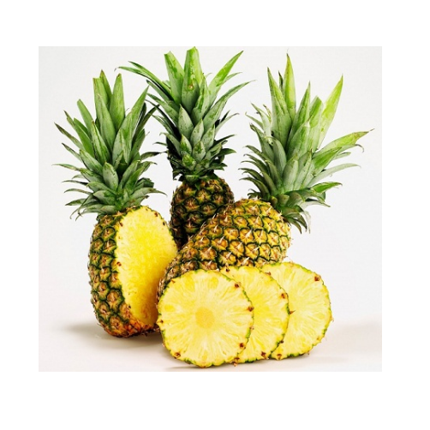
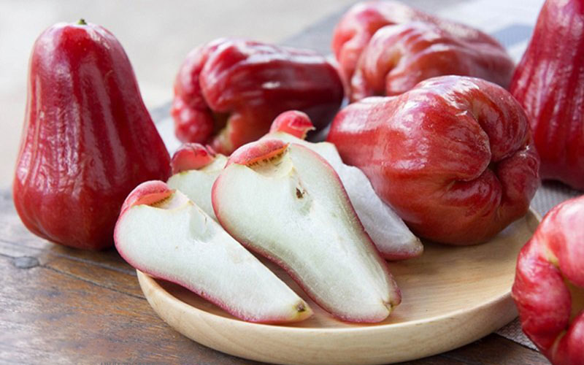
Câu 3: Em hãy gọi tên sự vật trong các hình dưới đây bằng những từ vựng mang đặc trưng của ngôn ngữ địa phương ở Thành phố Hồ Chí Minh
Miền Bắc: quả roi
Miền Nam: quả mận
Miền Bắc: quả dứa
Miền Nam: quả thơm

Slide 19

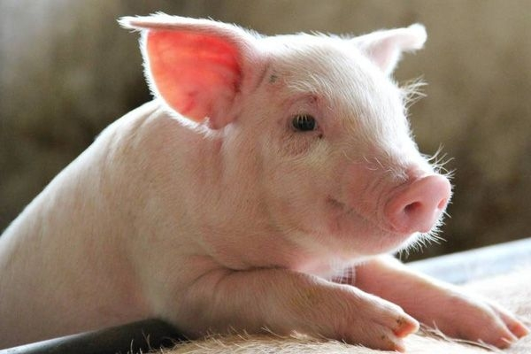
Câu 3: Em hãy gọi tên sự vật trong các hình dưới đây bằng những từ vựng mang đặc trưng của ngôn ngữ địa phương ở Thành phố Hồ Chí Minh
Miền Bắc: con lợn
Miền Nam: con heo
Miền Bắc: cái chăn
Miền Nam: cái mền

Slide 20
Câu 4: Em hãy kể tên một số địa danh tại Thành phố Hồ Chí Minh được đặt tên bằng các từ ngữ có nguồn gốc là từ tiếng nước ngoài.
- Cầu Calmette được đặt tên theo tên của một nhà khoa học người Pháp
- Tòa nhà Bitexco
- Landmark 81
- Đường Pasteur
- Công xã Paris

Slide 21
Câu 5. Em hãy đóng vai một phát thanh viên của Đài Truyền hình Thành phố Hồ Chí Minh và đọc một đoạn bản tin dưới đây

Slide 22
XÂY DỰNG THÓI QUEN ĐỌC SÁCH TỪ LỨA TUỔI THIẾU NHI
Thưa quý vị, Hội sách Thiếu nhi năm 2023 Thành phố Hồ Chí Minh đang diễn ra đến ngày 7 – 6 – 2023, tại Đường sách Nguyễn Văn Bình và một phần vỉa hè Công xã Paris, thu hút hơn 20 nhà xuất bản, đơn vị phát hành trên địa bàn Thành phố tham gia, với hơn 16 000 tựa sách đa dạng thể loại, phong phú nội dung dành cho thiếu nhi. Đây là điểm đến thú vị để các bạn nhỏ có thể đến để tìm hiểu vào dịp cuối tuần này. Đặc biệt, ban tổ chức sẽ dành tặng 2 000 cuốn sách thiếu nhi cho các em tham gia hoạt động tương tác, trải nghiệm trong suốt thời gian diễn ra hội sách. Cũng tại hội sách lần này, Giải thưởng Sách Thiếu nhi Thành phố Hồ Chí Minh lần thứ nhất cũng đã được công bố. Giải thưởng được xét và trao cho những quyển sách, bộ sách xuất sắc dành cho thiếu nhi. Các tác giả, nhóm tác giả, nhà xuất bản, đơn vị phát hành trong cả nước gửi sách (sách in và sách điện tử) về dự xét giải thưởng trong thời gian từ nay đến ngày 31 – 1 – 2024.

Slide 23
VẬN DỤNG
Hãy cùng với các bạn trong nhóm quay lại một đoạn phim ngắn (5 – 7 phút) về một cảnh sinh hoạt tại Thành phố Hồ Chí Minh mà em cảm thấy ấn tượng nhất (có thể là cảnh sinh hoạt ở trường, ở nơi em sống, ở một địa danh tại Thành phố Hồ Chí Minh mà em yêu thích,…). Sau khi hoàn thành đoạn phim, em hãy trao đổi với các bạn về vẻ đẹp đặc trưng của ngôn ngữ địa phương ở Thành phố Hồ Chí Minh (về ngữ âm, ngữ pháp, từ vựng,…) được thể hiện trong đoạn phim này. Từ đó, hãy cùng nhau đề xuất một số biện pháp nên thực hiện nhằm vận động, kêu gọi mọi người cùng chung tay để bảo tồn, phát huy vẻ đẹp đặc trưng của ngôn ngữ địa phương ở Thành phố Hồ Chí Minh.

Slide 24
HƯỚNG DẪN TỰ HỌC
Ghi nhớ kiến thức trong bài. Học nội dung ghi vở

Slide 25

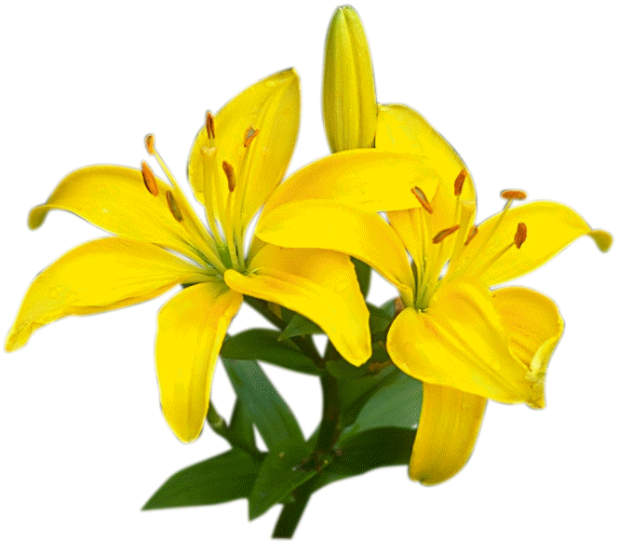


Bài học đã kết thúc
Xin chào và hẹn gặp lai

